Slide 1

Epoca de oro cine mexicano
1935-1958

Slide 2
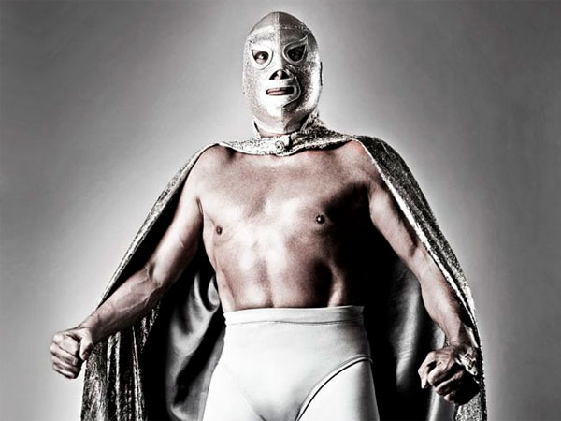
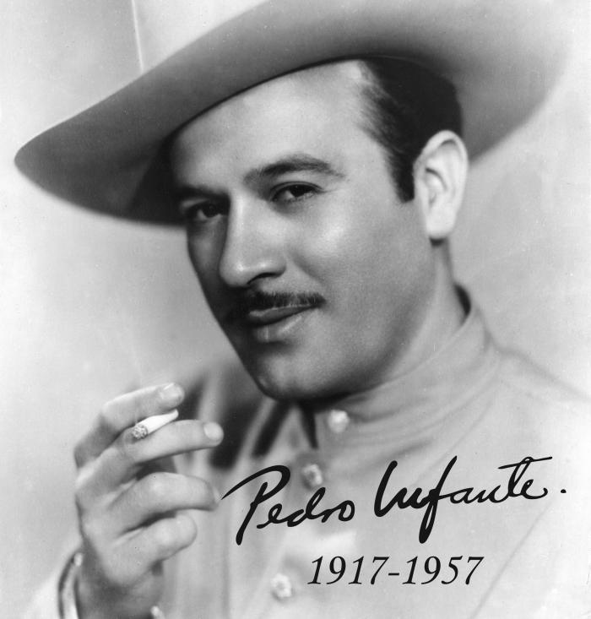
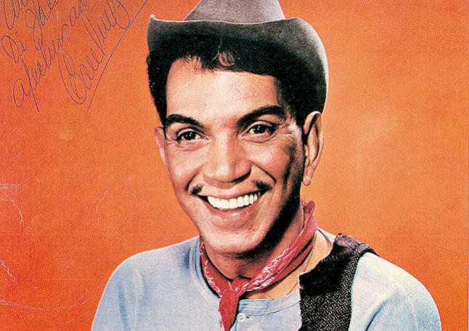
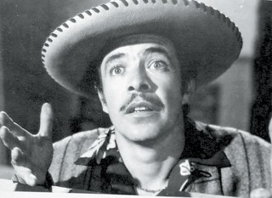
Principales representantes
Las películas de tema ranchero eran protagonizadas principalmente por
Jorge Negrete, llamado también "El Charro Cantor",
Pedro Infante,
En los papeles femeninos, por
Sofía Álvarez,
Marga López,
Comedia
Cantinflas
Tin-Tan

Slide 3
Uno de los grandes problemas de México es un nacionalismo llevado hasta el extremo que delata un profundo complejo de inferioridad, decía Luis Buñuel.

Slide 4

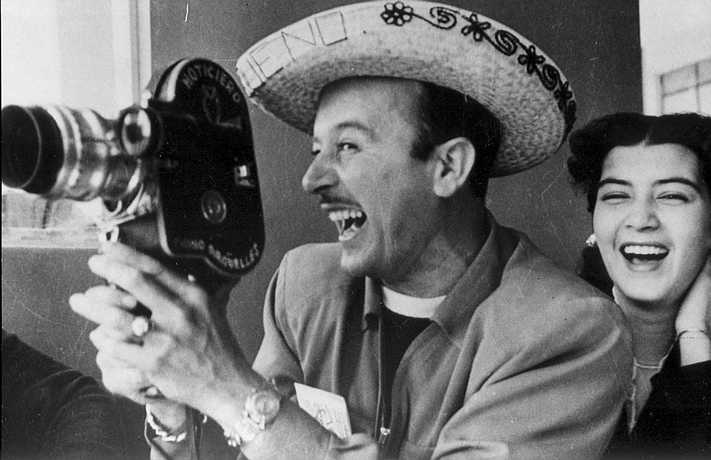
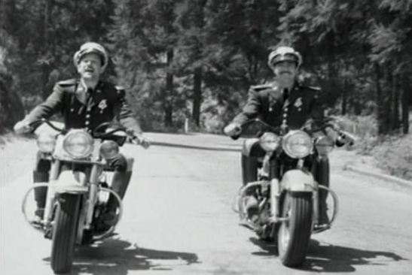
caracteristicas
adaptación del sistema hollywoodense para la realización de películas, el llamado ‘star system’
la exaltación del nacionalismo (la belleza del paisaje en México, adaptación de novelas nacionales)
la lucha constante de las clases sociales

Slide 5
Principales factores
El presidente Miguel Ávila Camacho declaró la guerra en 1942 a los países del Eje, logrando ponernos en una situación privilegiada para el intercambio de productos vitales para la producción cinematográfica (refacciones, materia prima para las películas, equipo
el arte y en específico, el cine, no eran una prioridad para las naciones que se encontraban en desastre y pobreza
El cine europeo creció muy poco en esos años, exceptuando la maquinaria política y de campaña en Alemania
Casi toda su maquinaria laboral era destinada para la fabricación de armas, utensilios y víveres para los jóvenes militares
películas trataban temas relacionados con la guerra que eran ajenos al gusto del público mexicano y latino.

Slide 6
Fin de la época de oro
la industria se fincó en el brillo de las estrellas cinematográficas, pero cuando el brillo de esas estrellas empezó a palidecer, se oscureció también el panorama del cine nacional.
La gente educada respondió a su esfuerzo y el cine nacional se resignó a un público de analfabetas o de incapaces para leer las versiones subtituladas de las cintas extranjeras
La llegada de la televisión en 1950, muchos empezaron a preferir quedarse en casa y ver la televisión que ir a las salas de cine a pagar por ver la misma historia con otro título

